Slide 1
The Pixel Realms
Készítette: Kiss Máté, Tamás Bence, Sütő Dominik

Slide 2
Prezentáció témái
A projekt háttere és célkitűzései
Technológiai alapok és fejlesztési eszközök
A portál főoldalai és interaktív jellemzői
Design koncepciók és felhasználói élmény
Kész funkciók, tervezett bővítések és jövőbeli fejlesztések

Slide 3
A fejlesztő csapat bemutatása
Csapat tagjai:
Sütő Dominik: Fejleszti a játékot és kitalálta az alapötletet és a karaktereket
Kiss Máte: A dokumentációért, az admin felületért és a karakterek animálásáért
Tamás Bence: A Frontend és Backend fejlesztője és karbantartója

Slide 4
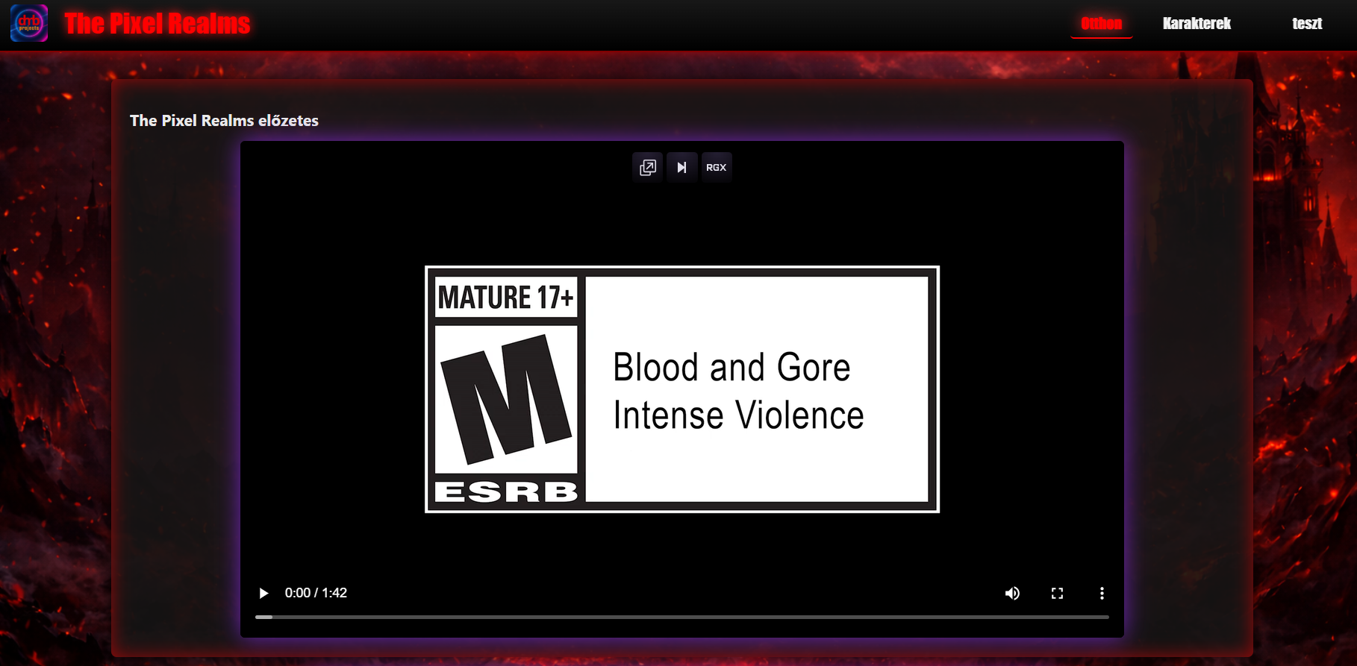
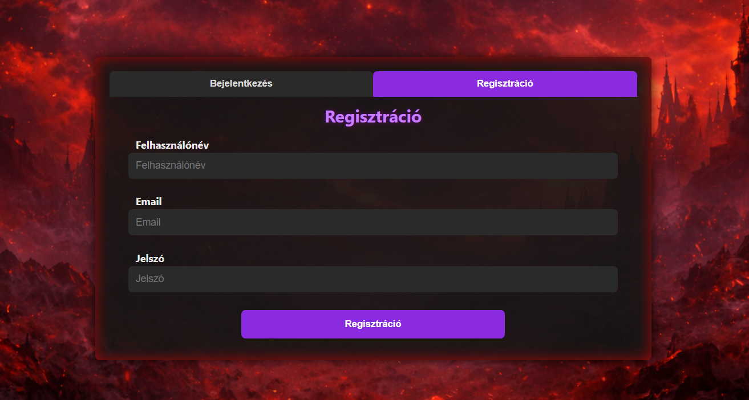
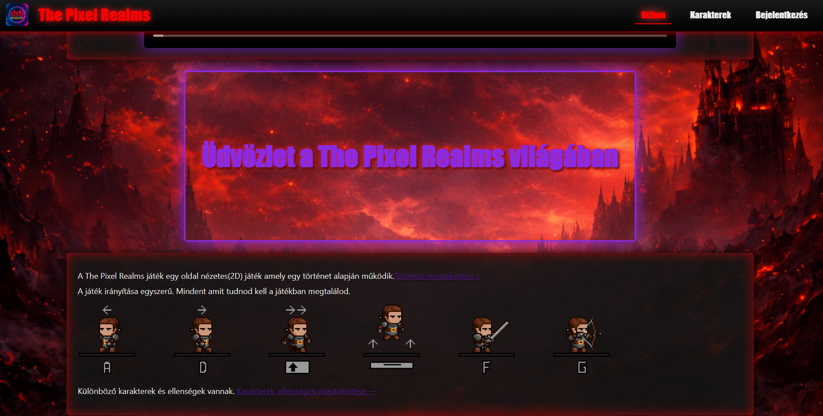
Főoldal:
A főoldalon elsősorban egy rövid előzetes fogadja a felhasználókat amely a játékról szól
Bejelentkezés és regisztráció:
Biztonságos bejelentkezési és regisztrációs folyamat segíti a felhasználók hozzáférését a portálhoz.
Informaciok:
Az oldalon található alap információk: játék törénete, mozgás, ellenségek és karakterek

Slide 5
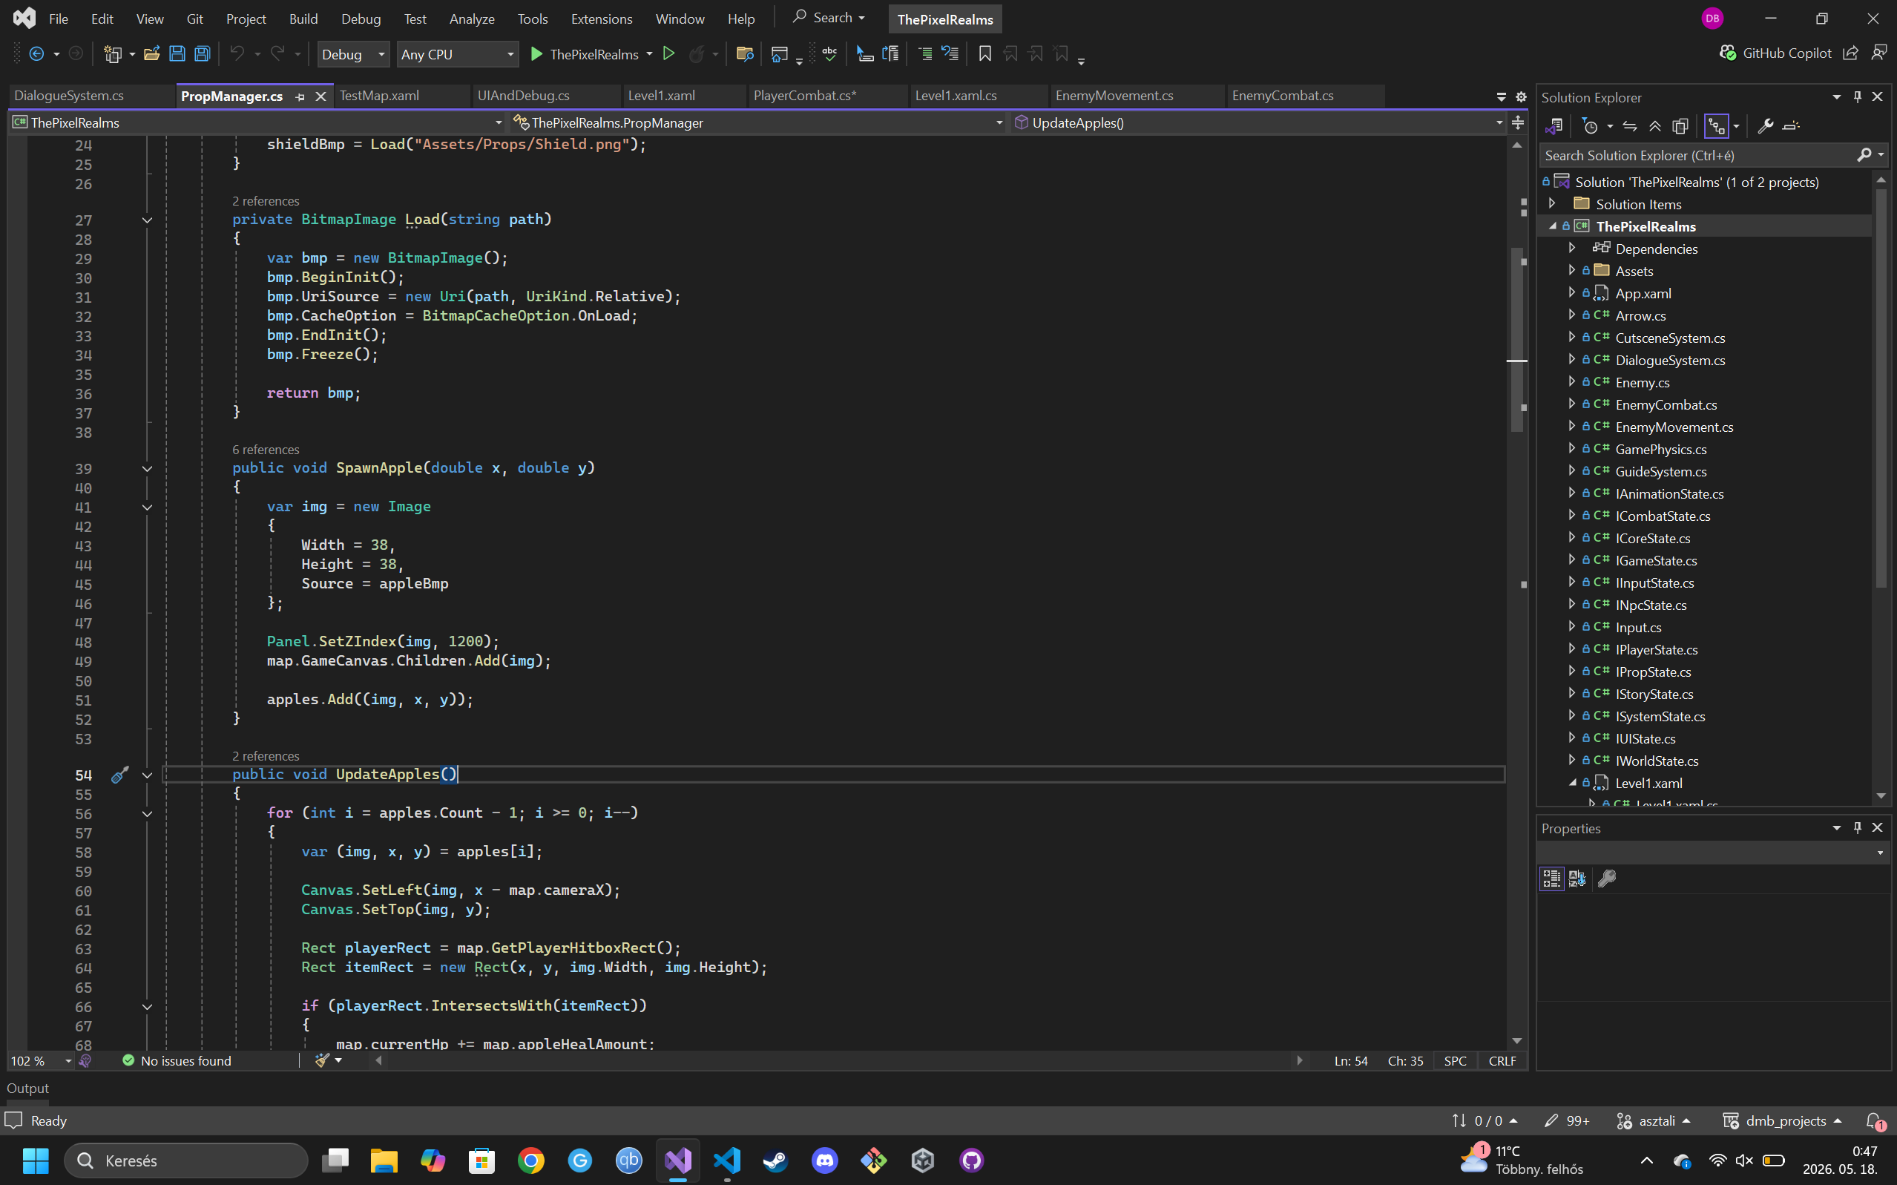
React 18 és ideiglenes React Router DOM használata
React 18 alapok
A portál a React 18 legújabb verziójára épül, amely új funkciókat és optimalizációkat kínál a fejlesztéshez.
React Router DOM szerepe
A React Router DOM biztosítja a gördülékeny és dinamikus navigációt a komponensek között az alkalmazásban.

Slide 6
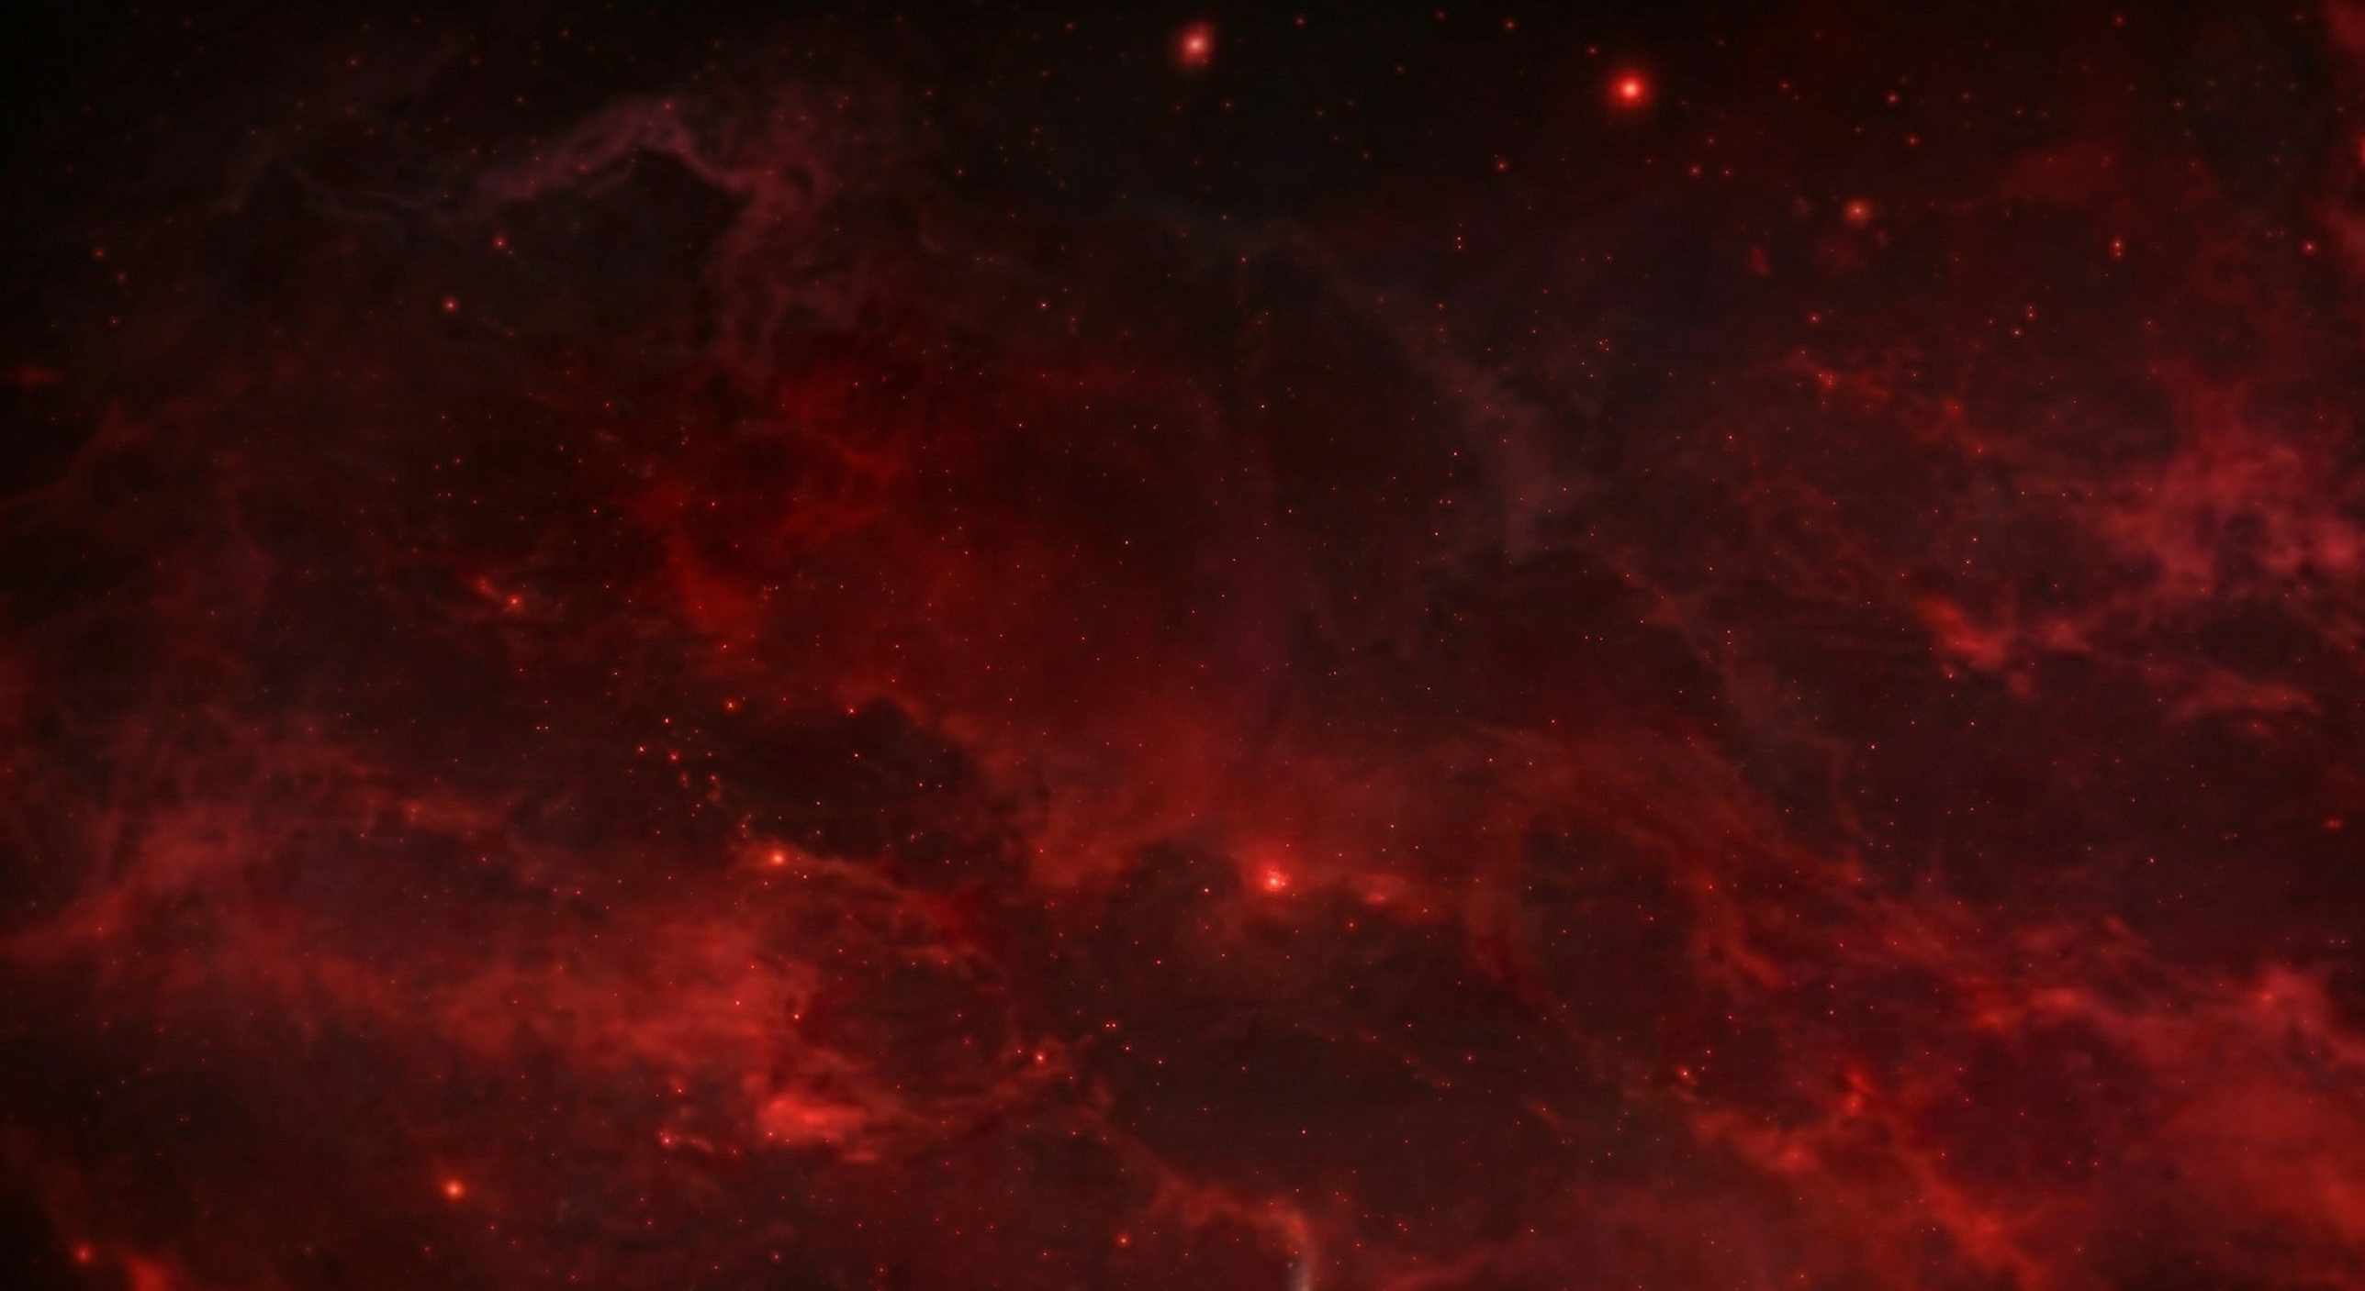
Vite fejlesztőkörnyezet és CSS3 technikák
Vite fejlesztőkörnyezet
A Vite gyors és hatékony fejlesztési eszköz, amely megkönnyíti a modern webalkalmazások létrehozását.
CSS Grid használata
A CSS Grid segítségével rugalmas és komplex elrendezéseket készíthetünk könnyedén és hatékonyan.
Flexbox technika alkalmazása
A Flexbox dinamikus tartalom igazításra és elrendezésre alkalmas, ami reszponzív dizájnt eredményez.
CSS animációk
CSS animációk segítségével vizuálisan vonzó és interaktív felhasználói élményeket hozhatunk létre.

Slide 7
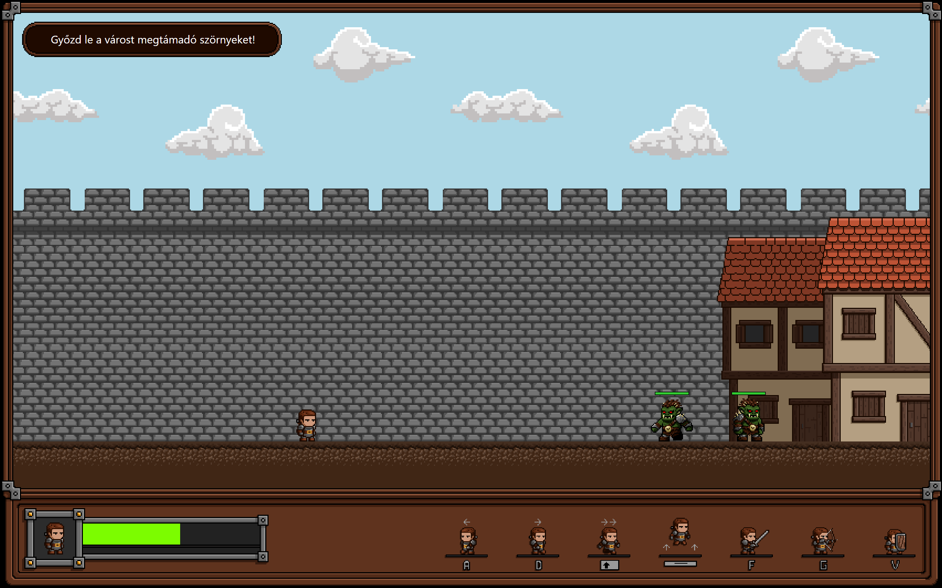
A WPF (XAML) technológia biztosítja játékunk stabil és rugalmas alapjait:
Moduláris felépítés (MVVM): A látvány és a logika különválik, így a kód tiszta és rendszerezett (mint a képen látható mappa-struktúra).
Gyors bővíthetőség: Az adatkötések (Data Binding) révén az új funkciók és karakterek integrálása villámgyors.
Könnyű karbantartás: A sablon alapú fejlesztés miatt a hibajavítás és a vizuális frissítés zökkenőmentes.

Slide 8
Karakterek galéria:
Karakterek
Az oldalon található leírás a főkarakterről és a történet szempontjából a mellék karakterekről és ellenségekről
Animációs effektek
Animációk és hover effektek teszik a böngészést interaktívvá és vizuálisan vonzóvá a felhasználók számára.
Brogur az egyik ellenség
Borien a főkarakter

Slide 9
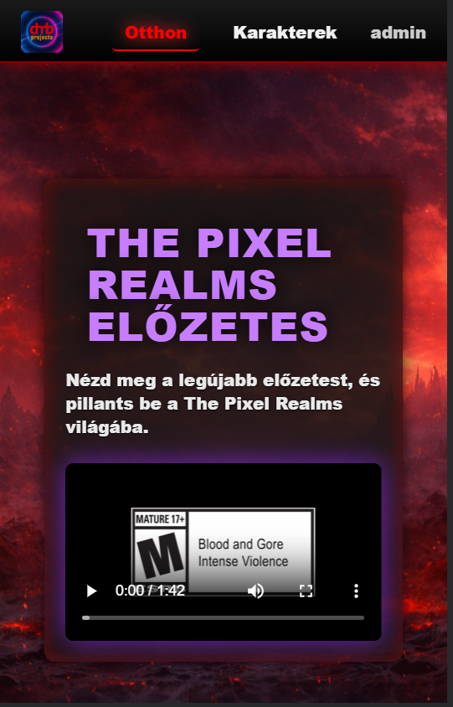
Jelenlegi állapot: működő oldalak és reszponzivitás
Mobilbarát kialakítás:
A portál zökkenőmentesen működik minden eszközön, különösen mobiltelefonokon és tableteken.
Karakter specifikus színek:
A karakterekhez rendelt egyedi színvilág fokozza a felhasználói élményt és azonosíthatóságot.
Működő oldalak elérhetősége:
A portál már működő oldalakat kínál, mint a galéria és a bejelentkezési rendszer, amelyek alapvető funkciókat biztosítanak.
Teljes reszponzív megjelenés:
A reszponzív design garantálja a zökkenőmentes használatot minden eszközön, legyen az mobil, tablet vagy asztali számítógép.

Slide 10
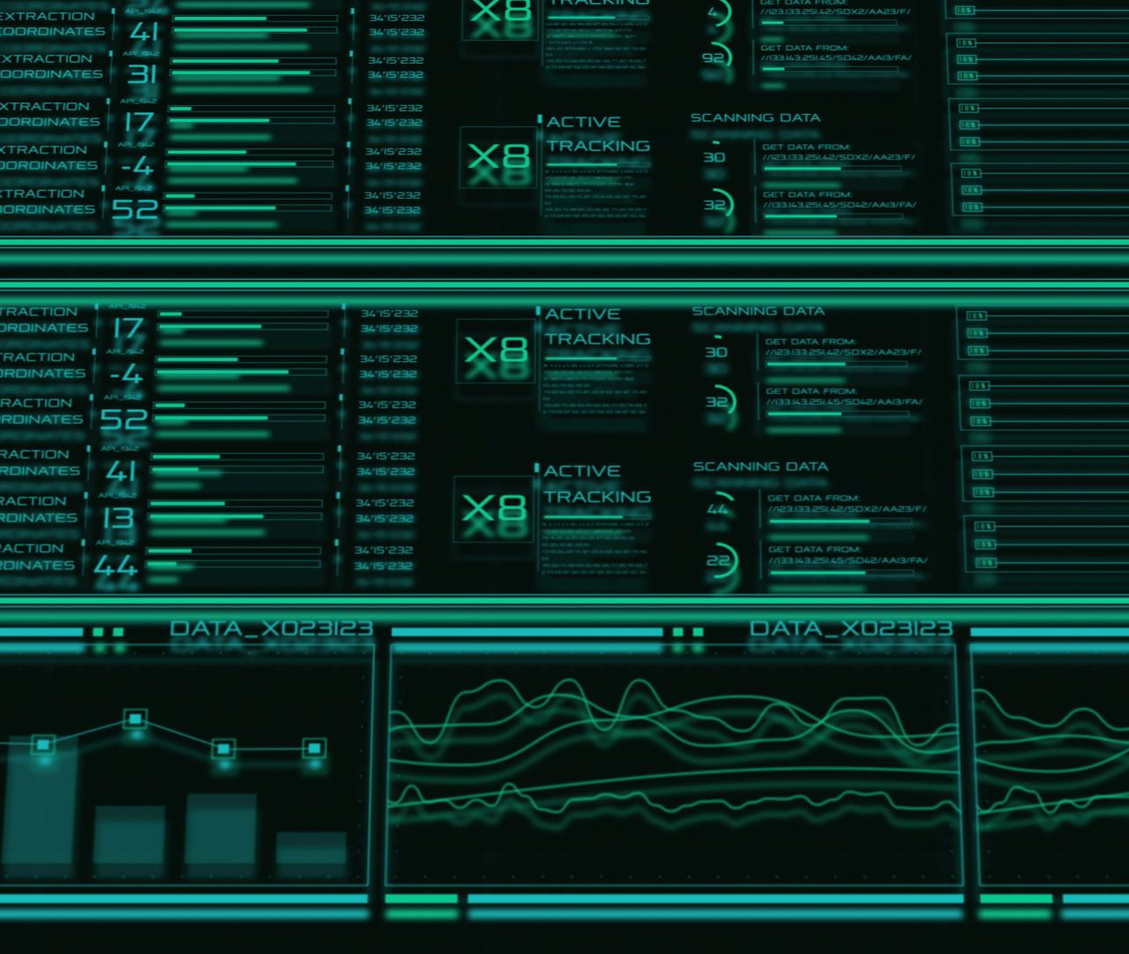
Következő lépések: statisztikai modul, pályainformációk és API integráció
Statisztikai modul fejlesztése
Bevezetjük a statisztikai modult, amely részletes adatokat és elemzéseket nyújt a felhasználók számára.
Pályainformációk megjelenítése
Megjelenítjük a pályainformációkat, hogy a felhasználók könnyen hozzáférhessenek a releváns adatokhoz.
Játékmenethez kapcsolódó fejlesztések:
-Pályák fejlesztése
-A pályák tervezése
-Ellenségek megjelenése
-Karakterdizájn , animációk fejlesztése
-Különleges képességek fejlesztése
Oldalhoz kapcsolódó fejlesztések:
-Felhasználói visszajelzések
-Történet továbbszerkesztése

Slide 11
A játékba bekerült funkciók:
A karakterek életereje
Sebzés karddal és nyíllal
Történet átvezetők
Animált mozgás ás harc animációk
Fő menü és a játékbeli menü
Lakosokkal való beszélgetés

Slide 12
Köszönjük a figyelmet ! mi voltunk a dmb-projects fejlesztő csapata.

